Slide 1
第四章 Servlet -1
讲课教师：郭庆
EMAIL：guoqing654321@126.com

Slide 2
主要内容
一、什么是Servlet
二、 Servlet的生命周期
三、手工编写HelloHttpServlet
四、J2EE web应用的目录结构和Tomcat安装目录结构
  1、J2EE web应用的目录结构
  2、Tomcat安装目录结构
  3、创建myservlet应用并测试该应用
五、使用Eclipse+MyEclipse开发HelloHttpServlet
六、 Servlet API介绍

Slide 3
一、什么是Servlet
1、Servlet的概念
2、Servlet的功能
3、Servlet的优点

Slide 4
1、Servlet的概念
Servlet是用Java编写的服务器端的小程序
  Web组件
  处理请求，返回响应
HTTP 请求
Web
服务器
Servlet
HTTP 响应
Notes:
Servlet=server+let。我们都知道booklet：book+let。let表示小的意思。Booklet的含义就是小册子。
那么servlet的含义就是服务器端的小程序。Servlet用作web组件，和JSP通称为web层的2大组件。

Slide 5
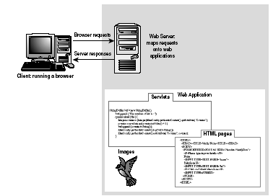
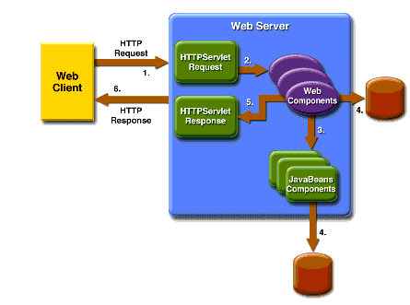
2、Servlet的功能
根据客户的请求，动态创建并返回一个HTML
处理客户的HTML表单输入并返回适当的响应
与服务器资源如数据库等交互
处理来自许多客户的输入
Notes:
根据客户的请求，动态创建并返回一个HTML，处理客户的HTML表单输入并返回适当的响应。这是servlet最初的用法，用于实现动态网站。
与服务器资源如数据库等交互：在Servlet中可以使用JDBC来访问数据库，把得到的结果以html文档形式返回给客户端或将结果派发给JSP；
与JAVABEAN组件交互，调用JavaBean组件访问数据库；
调用JSP。
处理来自许多客户的输入：一个Servlet实例可以为多个客户服务。这和以前的CGI不同。

Slide 6
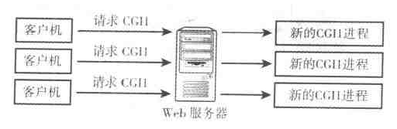
Servlet与CGI
CGI（Common GateWay Interface）：
  Servlet之前的动态网页实现方法
  每个客户请求会创建一个CGI进程
Servlet
  一个Servlet实例可以为多个客户服务
Notes:
在Servlet出现之前，实现动态网站的功能需要使用CGI。CGI的一个重要缺点是每对一个客户请求会在服务器端创建一个CGI进程。如果请求的客户很多会导致服务器性能下降甚至崩溃。
Servlet一个Servlet实例可以为多个客户服务。在服务器端的内存中创建一个Servlet实例后，Servlet采用多线程的方式为多个客户服务。

Slide 7
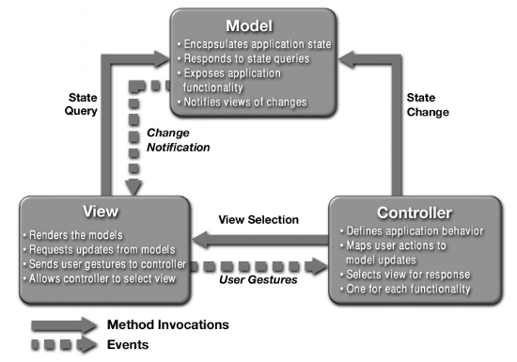
现在，大型应用程序中
Servlet用作控制器

Slide 8
3、Servlet的优点
可移植性好：一次编写到处运行
功能强大：
高效耐久：
安全：
简洁：servlet API--开发简便
Notes:
可移植性：一次编写到处运行。由于servlet是由Java开发、符合规范定义的，故在各种服务器和操作系统上有很强的可移植性；比如我们可以在运行
Tomcat服务器的WIN NT上开发一个servlet，然后到其他的应用服务器的高端Unix服务器上去运行。
功能强大：Java语言能实现的功能Servlet基本都能实现（除了AWT and SWING 图形界面外 ）。
高效耐久： servlet被载入后，作为单独的对象实例驻留在服务器内存中，服务器只需要简单的方法就可激活servlet来处理请求，不需要调用和解释过程，
响应速度非常快。
安全：继承了Java语言强大的安全性、异常处理机制。
简洁：servlet API本身带有许多处理复杂servlet开发的方法和类，比如为cookie处理和会话跟踪设计了方便的类。
集成性好：Servlet有Servlet容器管理， Servlet容器位于servlet服务器中，servlet和服务器紧密集成，使servlet和服务器密切合作。

Slide 9
二、 Servlet的生命周期
1、初始化阶段- init()方法
2、响应客户请-求阶段service()方法
3、终止阶段-destroy()方法
javax.servlet.Servlet接口中定义了3个方法：init(),service(),destroy()
Servlet容器
Servlet实例
Notes:
Servlet部署在容器中，由容器管理。
Servlet生命周期分3个阶段：
1、初始化阶段
2、响应客户请求阶段
3、终止阶段
javax.servlet.Servlet接口中定义了3个方法：init(),service(),destroy()。这三个方法在Servlet生命周期的三个阶段被分别调用。

Slide 10
二、 Servlet的生命周期-续1
服务器加载 Servlet
Servlet 在服务器调用
destroy( ) 方法后被卸载
服务器创建Servlet类
的实例
Servlet 等待下一个请求
或由服务器卸载
调用 Servlet 实例的
init( ) 方法
service( ) 方法处理请求
并将输出结果返回客户端
收到请求
调用 service( ) 方法
Notes:
1、初始化阶段：servlet容器负责 加载 Servlet→创建Servlet类的实例→调用 Servlet 实例的init( )方法 。
2、响应客户请求阶段：容器收到客户请求后，将请求对象ServletRequest传递给Servlet实例的service( ) 方法。 service( ) 方法负责从请求对象ServletRequest中获得请求信息并处理请求。
3、终止阶段：当Web应用被终止或Servlet容器停止运行或Servlet容器重新装载该Servlet时，Servlet容器会调用Servlet的destroy( ) 方法释放Servlet所占的资源。

Slide 11
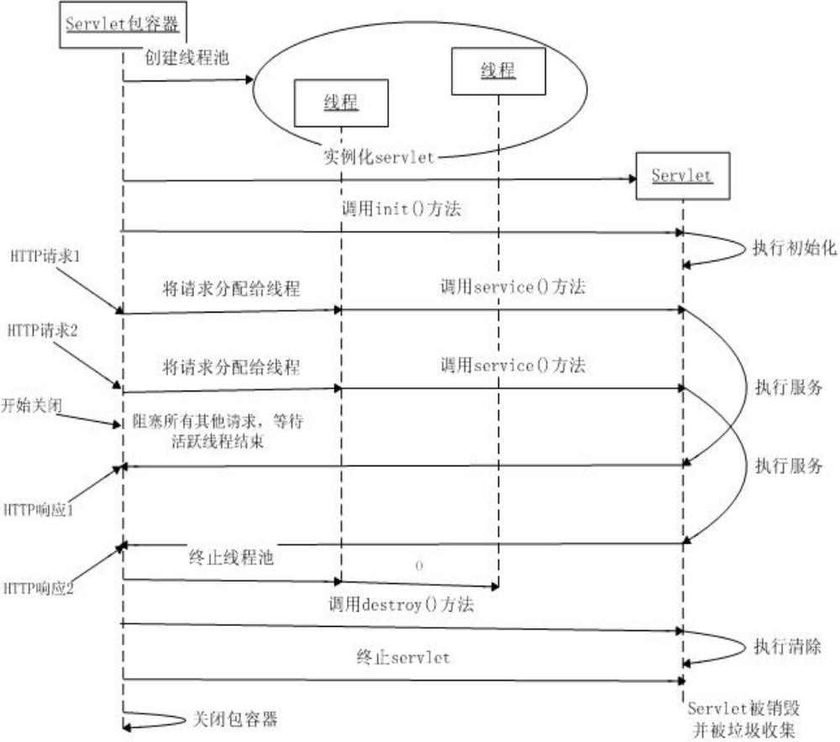

Slide 12
二、 Servlet的生命周期-续2
3种情况导致Servlet容器加载 Servlet:
  Servlet容器启动时自动加载Servlet，web.xml文件中的<load-on-startup>属性设置。
  Servlet容器启动后，客户首次请求该Servlet。
  Servlet的类文件被更改，Servlet容器重新加载更新的版本。

Slide 13
三、手工编写HelloHttpServlet
现在为什么不用开发环境？
  掌握手工编写、编译、运行环境
  掌握web组件的配置
  熟练Tomcat的启动、关闭

Slide 14
三、手工编写HelloHttpServlet续1
1、用editplus文本编辑器编辑HelloHttpServlet

Slide 15
三、手工编写HelloHttpServlet续2
2、编译HelloHttpServlet
  javac -cp servlet-api.jar的路径 -d 自动建包路径 HelloHttpServlet.java
javac -cp D:\Tomcat5\common\lib\servlet-api.jar -d . HelloHttpServlet.java

Slide 16
三、手工编写HelloHttpServlet续3
3、编写web.xml文件
<?xml version="1.0" encoding="utf-8" ?>
<!DOCTYPE web-app PUBLIC "-//Sun Microsystems, Inc.//DTD Web Application 2.3//EN" "http://java.sun.com/dtd/web-app_2_3.dtd">
<web-app>
<servlet>
<servlet-name>hello</servlet-name>
<servlet-class>com.guoqing.j2ee.servlet.HelloHttpServlet</servlet-class>
</servlet>
<servlet-mapping>
<servlet-name>hello</servlet-name>
<url-pattern>/helloservlet</url-pattern>
</servlet-mapping>
<servlet-mapping>
<servlet-name>hello</servlet-name>
<url-pattern>/servlet/hi</url-pattern>
</servlet-mapping>
</web-app>
Notes:
web.xml：称为web部署描述文件/部署描述符；在J2ee的web程序中该文件必须有。
<servlet>元素的作用
<servlet-name>
<servlet-class>
<servlet-mapping>
<servlet-name>
<url-pattern>

Slide 17
四、J2EE web应用的目录结构和Tomcat安装目录结构
HelloHttpServlet.class和web.xml放到Tomcat的什么地方才能正常运行？
这与2个因素有关
1、Tomcat的安装目录
2、J2EE web应用程序目录结构

Slide 18
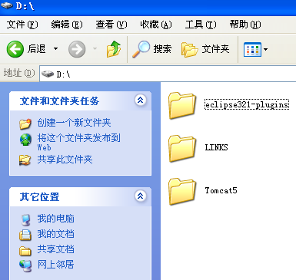
1、Tomcat的安装目录

Slide 19
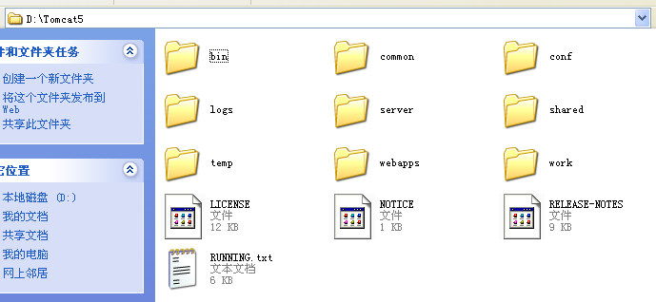
1、Tomcat的安装目录-续1

Slide 20
1、Tomcat的安装目录-续2
目录 | 描述
/bin | 存放启动和关闭Tomcat的脚本文件
/conf | 存放Tomcat服务器的配置文件如server.xml
/server | 含有3个子目录：classes，lib,webapps
/server/lib | 存放Tomcat服务器所需的jar文件
/server/webapps | 存放Tomcat自带的2个web应用：admin和manager
/common/lib | 存放Tomcat服务器和所有web应用运行所需的jar文件
/shared/lib | 存放所有web应用都可以访问的jar文件
/logs | 存放Tomcat的日志文件
/webapps | 默认多个web应用的目录，我们的myservlet应用就放在此
/work | Tomcat的工作目录，JSP生成的Servlet类文件在这儿
Notes:
/server/lib下的jar文件只能被Tomcat服务器访问；
/shared/lib下的jar文件可被所有的web应用访问但是不能被Tomcat服务器访问；
/common/lib下的jar文件可以被Tomcat和所有web应用访问。
/webapps下可以存放多个web应用的目录，但是每个应用的目录层次结构需要符合J2EE规范。

Slide 21
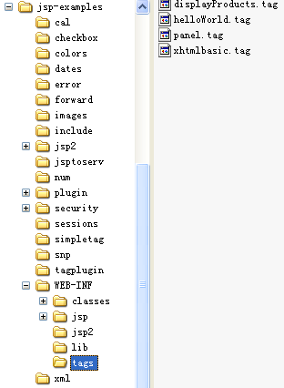
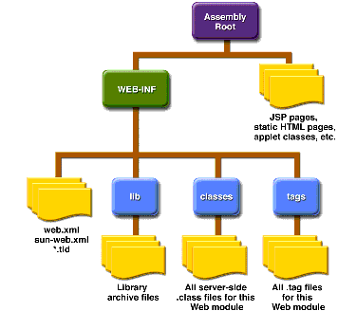
2、J2EE web应用程序目录结构
J2EE的web目录结构
Notes:
图中黄色的表示文件，其他表示目录。
Assembly Root：web应用的根目录； web应用的根目录下存放WEB-INF目录和jsp、html、图像文件等。
WEB-INF：存放web应用的部署描述文件-web.xml文件、lib子目录、classes子目录、tags子目录。
lib子目录：存放当前web应用需要的jar文件；
classes子目录：存放当前web应用中的class文件如XXXservlet.class、JavaBean的class文件；
tags子目录：存放标签文件即.tag文件。

Slide 22
四、J2EE web应用的目录结构和Tomcat安装目录结构
3、创建myservlet应用并测试该应用
在Tomcat/webapps/建立myservlet目录
在myservlet目录下创建WEB-INF目录， 将web.xml放在WEB-INF目录下
在WEB-INF目录下创建classes目录并将带包的HelloHttpServlet.class放在classes目录下。
Notes:
在Tomcat主目录下建立myservlet目录 -> 在myservlet目录下创建WEB-INF目录， 将web.xml放在WEB-INF目录下 -> 在WEB-INF目录下创建classes目录并将带包的HelloHttpServlet.class放在classes目录下。

Slide 23
五、使用Eclipse+MyEclipse开发HelloHttpServlet
1、新建web 项目myservlet1
2、新建Servlet： HelloHttpServlet
继承自HttpServlet，保留doGet()方法
3、在HelloHttpServlet中添加2行out.println("<h1> Hello </h1>");
out.println("<h1> 您好</h1> ");
4、中文乱码问题：添加
response.setCharacterEncoding("gb2312");

Slide 24
六、 Servlet API介绍
Servlet API包含两个包：
  javax.servlet
  javax.servlet.http
javax.servlet.Servlet
javax.servlet.GenericServlet
Servlet必须实现 javax.servlet.Servlet 接口
javax.servlet.http.HttpServlet
javax.servlet.http.HttpServlet及其子类称为HttpServlet
用户自定义的 Servlet
Notes:
所有的Servlet必须直接或间接实现javax.servlet.Servlet 接口；
间接实现：通过扩展这两个类实现Servlet：javax.servlet.GenericServlet--跨协议的 抽象 Servlet；javax.servlet.HttpServlet是抽象类， 支持http协议的Servlet。
我们主要讲解HttpServlet。
扩展javax.servlet.GenericServlet必须实现该抽象类的service()方法；
扩展javax.servlet.HttpServlet是抽象类必须实现下列方法之一：
doGet：支持Http的Get请求
doPost：支持Http的Post请求
doPut：支持Http的Put请求（上传）
doDelete：支持Http的Delete请求（删除文件）
serivce：可以接受任何标准Http请求
init和destroy：管理Servlet占用的资源
getServletInfo：获得Servlet自身的信息

Slide 25
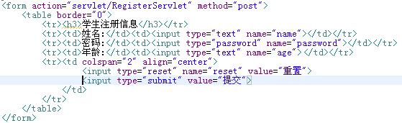
用于请求的API：
ServletRequest接口
用Eclipse编程
实现如下功能
Web容器接收到客户请求调用service方法时，会自动创建类型为ServletRequest 的对象。
getParameter 方法
String name = request.getParameter(“id");
String email = request.getParameter(“name ");
String email = request.getParameter(“password");
String email = request.getParameter(“age");
RegisterServlet
register.html

Slide 26
中文字符乱码解决
/* response设置字符编码的语句必须在创建out之
前，否则发送中文到客户端是乱码 */
request.setCharacterEncoding(“gbk");
response.setContentType("text/html");
response.setCharacterEncoding(“gbk");
PrintWriter out = response.getWriter();

Slide 27
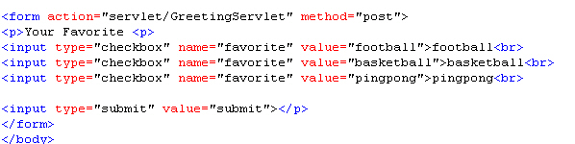
用于请求的API：
ServletRequest接口
用Eclipse编程
实现如下功能
getParameterValues 方法
String[] favorite = request. getParameterValues (“favorite");
register2.html
RegisterServlet2
复选框

Slide 28
用于请求的API：
ServletRequest接口(续)
removeAttribute方法：删除属性
属性
setAttribute 方法：增加一个属性对象
getAttribute 方法：返回属性的值
值(对象)

Slide 29
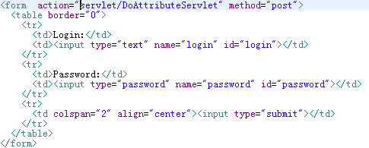
对属性操作例子doAttribute.html

Slide 30
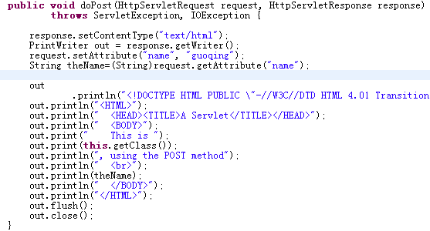
对属性操作例子DoAttributeServlet

Slide 31
用于请求的API：
HttpServletRequest接口
interface ServletRequest
public String getParameter(String key)
public String[] getParameterValues(String key)
public void setAttribute(String name, Object o)
···································
继承
HttpServletRequest
public String getQueryString()
public Enumeration getHeaders()
public Enumeration getHeaderNames() public String getMethod()

Slide 32

用于请求的API：
HttpServletRequest接口(续)
getQueryString方法
返回
http://www.myserver.com/servlet/mypackage.servlet1?name=jb-aptech&pwd=123
getHeader(String name)方法
从HTTP请求中返回指定的头信息的值
getMethod()方法
返回HTTP请求类型
GET /index.html http/1.0
Accept: */*
Connection: Keep-Alive
Host: www.w3.org
User-Agent: Generic
请求头
getHeaderNames()
返回所有的请求头信息名字的枚举集合
getHeaders方法
方法返回一个所有请求头信息值的枚举集合

Slide 33
用于应答的API：
ServletResponse接口
public void get/setContentType(String type)
用于得到/设置响应的MIME类型，如： response.setContentType(“text/html”);
public ServletOutputStream getOutputStream()
返回一个ServletOutputStream对象，它可以用来在响应中写入二进制数据。
public java.io.PrintWriter getWriter()
返回一个PrintWriter对象，它可以用来向客户端发送字符。
比如：PrintWriter out = response.getWriter();
out.println(“<html><body>……….”);
Notes:
MIME类型：

Slide 34
用于应答的API：
HttpServletResponse接口
HttpServletResponse接口继承ServletResponse接口
get/setCharacterEncoding(String charset)：得到/设置响应编码类型
public void sendError(int status)
比如在servlet文件中有如下代码：
response.sendError(404);
则当遇到该代码时，会转到一个错误页面：文件没有发现(404错误)。
public void sendRedirect(String location)
重定向到location。
比如response.sendRedirect(“/abc.html”);
遇到该行代码，会转到abc.html页面。

Slide 35
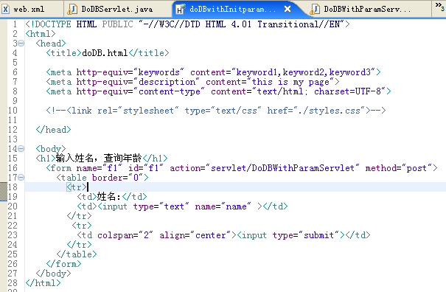
用Servlet来访问数据库的例子
doDBwithInitparam.html

Slide 36
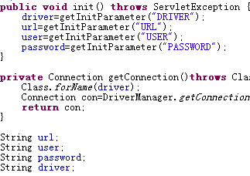
用Servlet来访问数据库的例子-续1
DoDBWithParamServlet.java

Slide 37
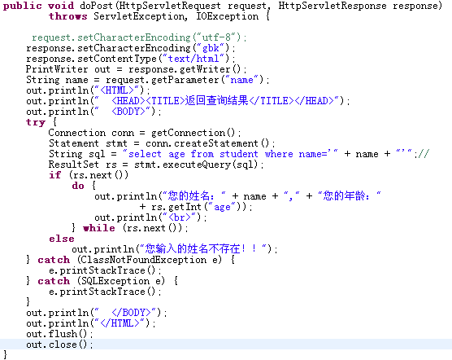
DoDBWithParamServlet.post()

Slide 38
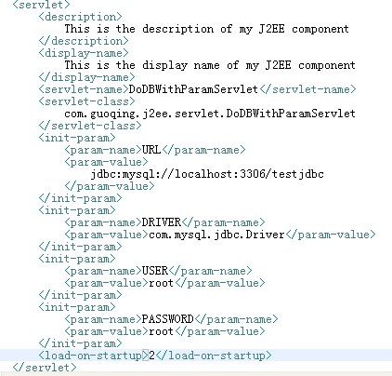
编写web.xml文件-通过<load-on-startup>设置Servlet的启动优先级的例子--
设置DoDBWithParamServlet的启动顺序是2；

